Slide 1


Blok 9
week 29 dag 1

Slide 2
Dag 1 | Dag 2 | Dag 3 | Dag 4
de geboorte | het gebouw | ik geloof | het gebed
het bewijs | de bedoeling | ik beloof | het bedrijf
het gebergte | het verstand | ik verloof | de verdeling
verdrietig | de gewoonte | ik vergeet | het verblijf
de gedachte | de versiering | ik verdraag | het geduld

Slide 3

be- ge- ver- woorden
“Je hoort de u maar schrijft de e.”

Slide 4
de geboorte

Slide 5
het bewijs

Slide 6
het gebergte

Slide 7
verdrietig

Slide 8
de gedachte

Slide 9


Slide 10


Slide 11

blok 9
week 29 dag 2

Slide 12
be- ge- ver- woorden
“Je hoort de u maar schrijft de e.”

Slide 13
het gebouw

Slide 14
de bedoeling

Slide 15
het verstand

Slide 16
de gewoonte

Slide 17
de versiering

Slide 20

blok 9
week 29 dag 3

Slide 21
be- ge- ver- woorden
“Je hoort de u maar schrijft de e.”

Slide 22
ik geloof

Slide 23
ik beloof

Slide 24
ik verloof

Slide 25
ik vergeet

Slide 26
ik verdraag

Slide 28

blok 9
week 29 dag 4

Slide 29
be- ge- ver- woorden
“Je hoort de u maar schrijft de e.”

Slide 30
het gebed

Slide 31
het bedrijf

Slide 32
de verdeling

Slide 33
het verblijf

Slide 34
het geduld

Slide 35
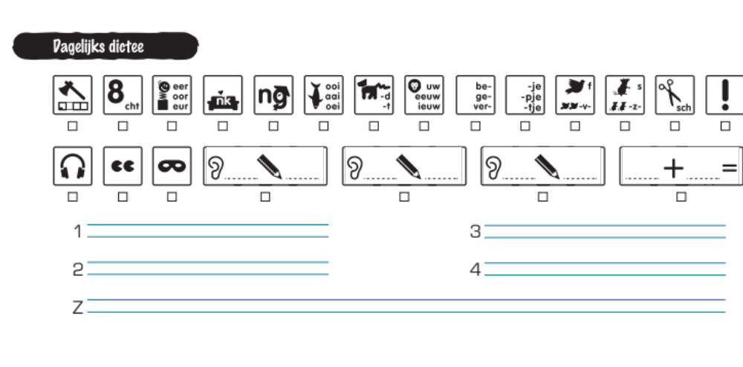

Slide 37
Dag 1 | Dag 2 | Dag 3 | Dag 4
de geboorte | het gebouw | ik geloof | het gebed
het bewijs | de bedoeling | ik beloof | het bedrijf
het gebergte | het verstand | ik verloof | de verdeling
verdrietig | de gewoonte | ik vergeet | het verblijf
de gedachte | de versiering | ik verdraag | het geduld

